Slide 1





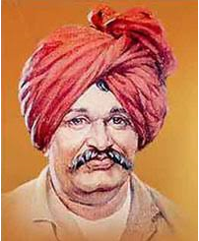
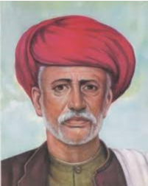



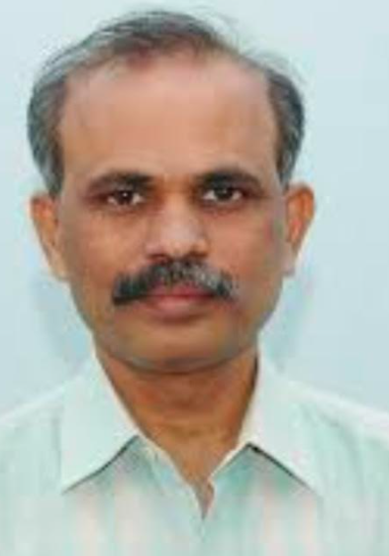

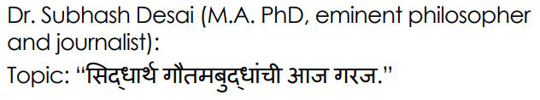

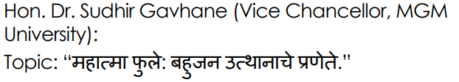






पीपल्स एज्युकेशन सोसायटी, मुंबई
बुधवार, दिनांक १४ एप्रिल २०२१, सकाळी ठीक १०.०० वाजता
सदरील कार्यक्रम हा ZOOM app वर असेल तसेच YouTube वर प्रसारण करण्यात येईल
दि. १४/०४/२०२१ ZOOM Meeting ID: 971 008 5350 आणि Passcode: 140421 दि. १५/०४/२०२१ ID: 971 008 5350 आणि Passcode: 150421

